Slide 1
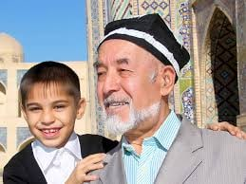
O‘zbek tili
6-sinf
Mavzu:
Bobom xotiralari
(O‘tgan zamon hikoya fe’li, uning tuslanishi va bo‘lishsiz shakllari)
(1-dars)

Slide 2
Avvalgi darsda o‘tilgan mavzuni tekshiramiz
O‘tgan zamon davom fe’lining qisqargan shakli esa -masdi qo‘shimchasi orqali hosil qilingan so‘zlarga misollar yozing.
kelmasdi
ketmasdi
aytmasdi
yozmasdi
ichmasdi
istamasdi
o‘qimasdi
bormasdi
chiqmasdi
uxlamasdi
eshitmasdi
tashlamasdi

Slide 3
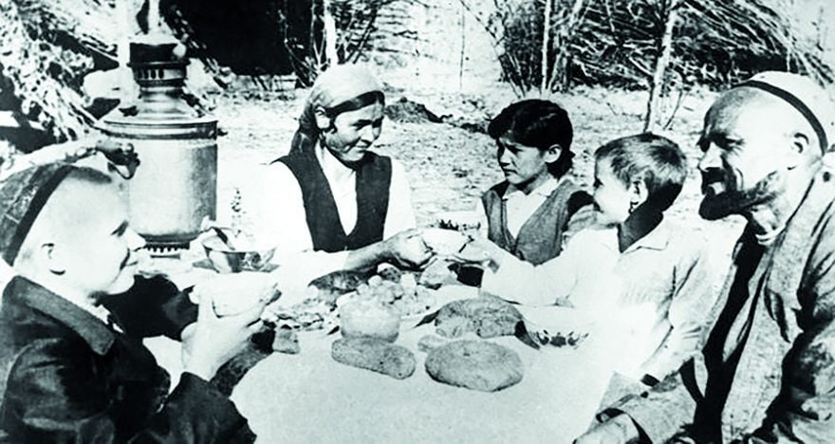
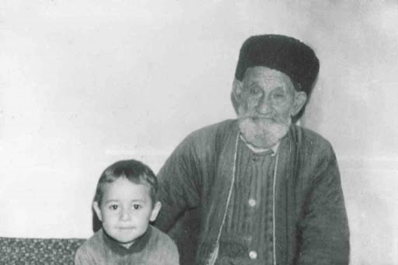
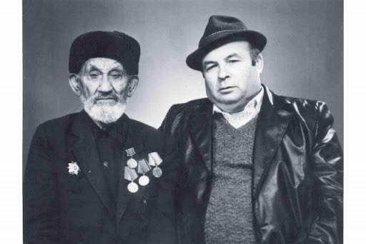
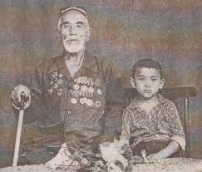
Bobom xotiralari

Slide 4
1-topshiriq
Savollarga mustaqil ravishda javob bering.
1. Bobongiz bilan nimalar haqida suhbatlashasiz?
2. Bobongiz qaysi kasb egasi bo‘lganlar?
3. Bobongizni ko‘rgani tez-tez borib turasizmi?

Slide 5
Bilib oling!
-b (-ib) qo‘shimchali fe’llar o‘tgan zamonda bajarilgan harakat-holatning kimdandir eshitilganini bildiradi. Bunday fe’llar o‘tgan zamon hikoya fe’li deb ataladi va quyidagicha tuslanadi:

Slide 6
Bilib oling!
Shaxs | Birlik | Ko‘plik
I | boribman | boribmiz
II | boribsan | boribsiz
III | boribdi | boribdilar

Slide 7
2-mashq
Berilgan gaplardagi fe’llarni o‘tgan zamon hikoya shakli bilan almashtirib yozing.
Bobom o‘rtoqlari bilan ustozlarini ko‘rgani borishdi.
Bobom o‘rtoqlari bilan ustozlarini ko‘rgani borib kelishgan edi.
Bobom bo‘lib o‘tgan voqeadan ta’sirlangan edi.
Bobom o‘tgan voqealardan qattiq ta’sirlanardi.

Slide 8
2-mashq (davomi)
Men ham bobom aytgan rivoyatga ishondim.
Men ham bobom aytib bergan rivoyatga ishonib tinglab o‘tirgan edim.
Nodir mo‘jiza sodir bo‘lishini uzoq kutgandi.
Nodir mo‘jiza sodir bo‘lishini uzoq kutibdi.
Bobosining yuzlaridagi ajinlarga boqib, o‘sha hikoyani esladi.
Bobosining yuzlaridagi ajinlarga boqib, o‘sha hikoyani eslabdi.

Slide 9
3-mashq
Berilgan fe’llardan mosini qo‘yib, gaplarni ko‘chiring
eshitmoq
xursand bo‘lmoq
ochmoq
olmoq
aylanmoq

Slide 10
Topshiriqni tekshiramiz
Botir bobo buni otasidan eshitibdi.
Nabiraning g‘alabasidan bobosi xursand bo‘libdi.
Zumrad bobosi yotgan uyning eshik va derazalarini tezda ochibdi.
Dehqon bug‘doy ekib, undan mo‘l-hosil olibdi.
Men tushimda ertak qahramoniga aylanibman.

Slide 11
Topshiriq
Berilgan fe’llarga – b (-ib) qo‘shimchasini qo‘shib tuslang.
bormoq
yozmoq
ketmoq
kechmoq

Slide 12
Topshiriqni tekshiramiz
Shaxs | Birlik | Ko‘plik
I | yozibman | yozibmiz
II | yozibsan | yozibsiz
III | yozibdi | yozibdilar
Shaxs | Birlik | Ko‘plik
I | kechibman | kechibmiz
II | kechibsan | kechibsiz
III | kechibdi | kechibdilar

Slide 13
Topshiriqni tekshiramiz
Shaxs | Birlik | Ko‘plik
I | boribman | boribmiz
II | boribsan | boribsiz
III | boribdi | boribdilar
Shaxs | Birlik | Ko‘plik
I | ketibman | ketibmiz
II | ketibsan | ketibsiz
III | ketibdi | ketibdilar

Slide 14
Adabiy o‘qish
Bobom xotiralari
Bu voqea urush yillari sodir bo‘lgan edi. Dadam urushga ketgan, biz besh farzand onam va buvim qolgan edik. Hovlimizda bir tup katta tut bo‘lib, shu tut bizni boqar edi. Onam bilan buvim shu tut mevalaridan qoqi, shinni tayyorlab, uni bozorga yeguliklarga almashtirib kelar edilar. Biroq bir kuni o‘qishdan kelsam, tutimiz kesib ketilgan onam bilan buvim yig‘lab o‘tirgan ekanlar. Tutdan ayrilish oilamiz boshiga katta musibatlar keltirdi. O‘sha yili kenja ukam ochlikdan vafot etdi. Bu g‘amni ko‘tarolmay onam ham yotib qolgandilar. Har yili tut pishig‘ida shu voqealar yodimga tushadi.

Slide 15
Mustaqil bajarish uchun topshiriq
Gapirib bermoq fe’lini o‘tgan zamon hikoya fe’li shaklida tuslab yozing.

